Slide 1
1
About me
“~신입 개발자”
개발된 전체 코드는 깃허브에서 참조 (https://github.com/Pgadminteam/PgProject.git )

Slide 2
Tech Skill | 01
Project | 02
 | 02-1
 | 02-2
 | 02-3
Project | 03
 | 03-1
 | 03-2
 | 03-3
설계
UML ‘UseCase Diagram’
UML ‘Class Diagram’
개발기능
구 현
Presentation Index
처리 성능 향상
안정적인 유지보수
효율적인 데이터 관리

Slide 3
1
TECH SKILL
사용 언어 및 기타 기술
01
Java #1
자바 언어의 기본적인 문법을 바탕으로
객체 지향 프로그래밍을 학습하였습니다.
DEVELOPMENT
99%
02
Spring #2
MVC 패턴을 바탕으로 게시판 CRUD를 배웠습니다. 또한
코드의 간결화, 중복된 코드 덩어리를 모듈화 하였습니다.
유지보수가 효율적으로 이루어지도록 연습하였습니다.
이 과정을 통해 Spring, Oracle, MyBatis를 유기적으로 연결
하여, 웹 페이지를 관리하는 팀 프로젝트를 진행하였습니다.
85%
03
Database #3
Query(select, insert, update, delete)의 문법체계를 바탕으로
where, join, group by, order by 등을 활용하여 데이터를 추출
및 가공하였습니다. 계층 / 상속구조를 활용하여 짜임새 있고
처리의 성능을 높이는 테이블을 설계하는 방법을 익혔습니다.
LEARNING

Slide 4
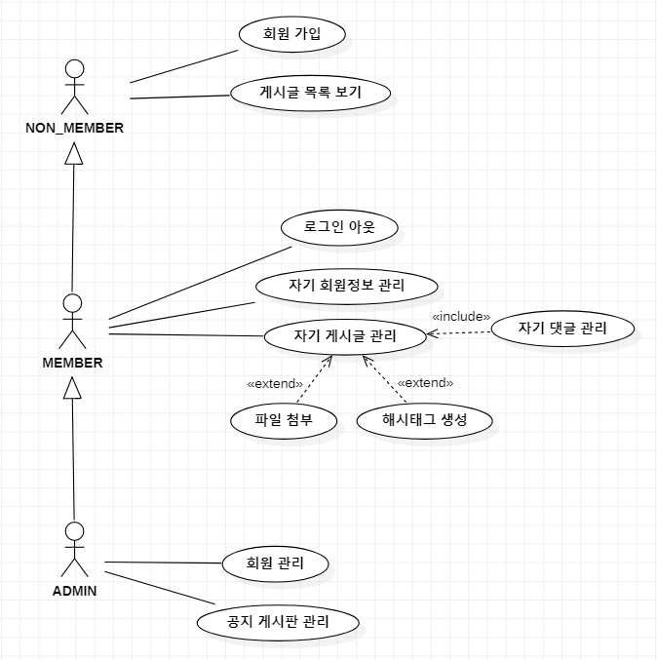
2
PROJECT
설계
[ 2-1 ] UML ‘UseCase Diagram’
Actor 사이의 일반화 관계 Admin 액터는 다른 액터(Member, Non_Member)의 구체화된 use case를 포함하여 동작되도록 설계
<<include>> 포함 관계 게시글이 반드시 있어야 댓글을 관리 할 수 있게 함
<<extends>> 확장 관계 사용자가 게시글에 파일첨부 혹은 해시태그 생성을 하는 것은 선택적으로 수행 할 수 있음을 표현
사용자의 행위를 동사로 정의, 가독성을 높임

Slide 5
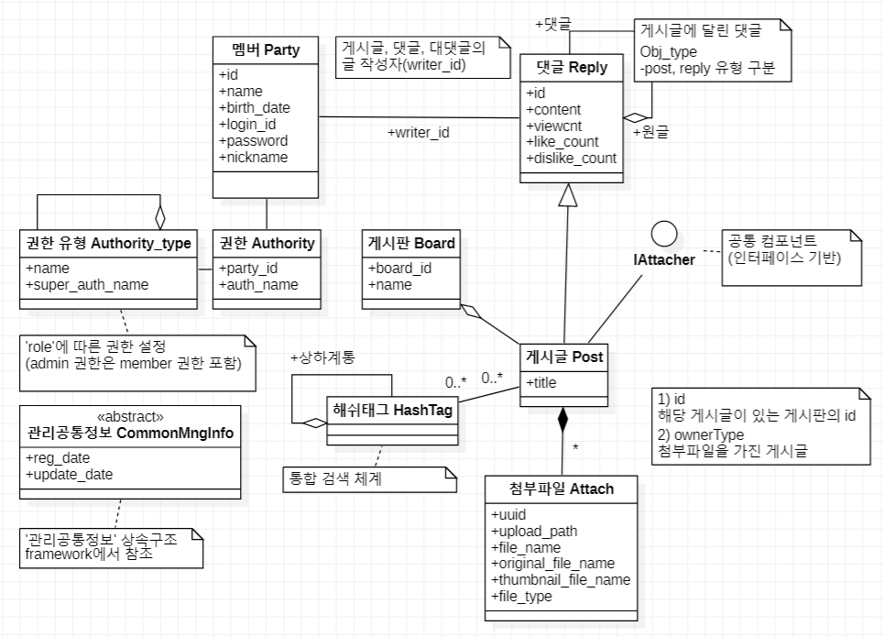
2
PROJECT
설계
[ 2-2 ] UML ‘Class Diagram’
처리 성능 향상, 효율적인 데이터관리 #1
해시태그의 키워드를 인덱스로 활용해 통합 검색 체계를 설계하였습니다. 데이터의 중복이 낮은 컬럼을 저장시켜
정렬 속도를 향상하였고, 시스템의 부하를 줄였습니다.
안정적인 유지 보수 #2
해시태그는 각종 대상 테이블을 연결하면 사용 가능 합니다.
중복으로 사용하는 코드 및 함수는 모듈화 및 상속 시킵니다.
유사한 객체는 구성으로 설계 #3
Composite Pattern을 바탕으로 원글(게시글) 과 댓글은
1: N 관계로 나타내며, Obj_Type(유형)으로 구분하였습니다.
공통 컴포넌트 구현 (Interface 기반) #4
첨부파일의 데이터 값이 중복되거나 다를 때 기준을 표준화 하여
정보를 선별 합니다. 다양한 파일을 통합적으로 관리합니다.

Slide 6
2
PROJECT
설계
[ 2-3 ] 개발 기능
 | Create | Read | Update | Delete | Paging | Etc
Member | 가입 | 내 정보 보기 | 내 정보 변경 +비밀번호 변경 | 탈퇴 |  | 임시 비밀번호 발급을 위한 email 전송
Admin |  |  |  |  | Table을 목록 형식으로 이용화면 처리 | 공지사항 게시판 관리(CRUD)
 |  | 모든 회원 정보 열람 |  | Member 강제탈퇴
Post Reply Re-Reply | 작성 | 보기 | 수정 | 삭제 |  | Post에 대한 조회수 증가, 좋아요, 싫어요 기능
Hash Tag | 생성 | 추출된 해시태그 Post에서 보기 | 이미 생성된 데이터를 전체 삭제 후 다시 생성하는 방식 | 삭제 |  | 선택적으로 추가 가능 생성된 해시태그로 Post 검색 가능
Attach | 첨부 이미지,비디오 썸네일 생성 | 첨부된 파일 목록 Post에서 보기 썸네일 클릭 시, 이미지(원본 이미지 보여줌) 비디오(원본 동영상 자동재생) 오디오 클릭 시 자동재생 |  |  |  | 선택적으로 추가 가능 오디오, 기타 형식 (다운로드 가능) Exe, zip, alz, sh 파일형식 첨부 불가
Member와 동일한 기능 가능

Slide 7
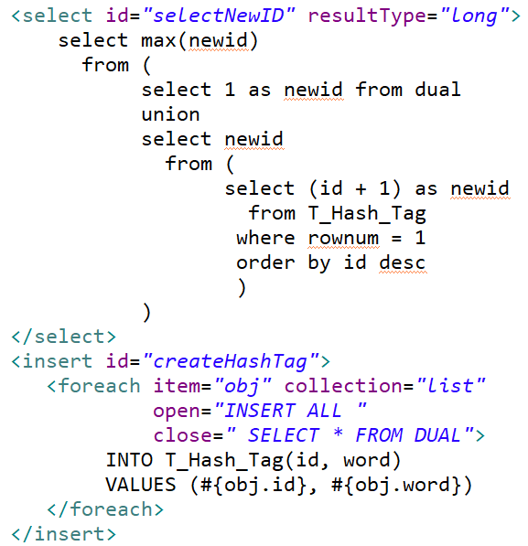
3
PROJECT
구 현
[ 3-1 ] 처리 성능의 향상
HashTagMapper.xml
단점
반복 호출
Seq.nextval
해시태그를 10개 생성하는 데 id 값에 sequence를 활용해 nextval을 사용하면
insert 쿼리문이 10번 실행되어 반복 호출 하므로 이는 성능을 저하시킵니다.
대안
호출 최소화
Foreach, Insert
selectNewId는 새로 생성 시킬 id를 1개의 배열에서 10개의 값을 목록으로 만들어
일괄 Insert하였습니다. 이는 공통적으로 필요한 것은 Foreach로 반복 처리하여
DB를 2번만 호출하게 됩니다.
대량의 Insert 처리시, DB호출을 줄이는데 효과적

Slide 8
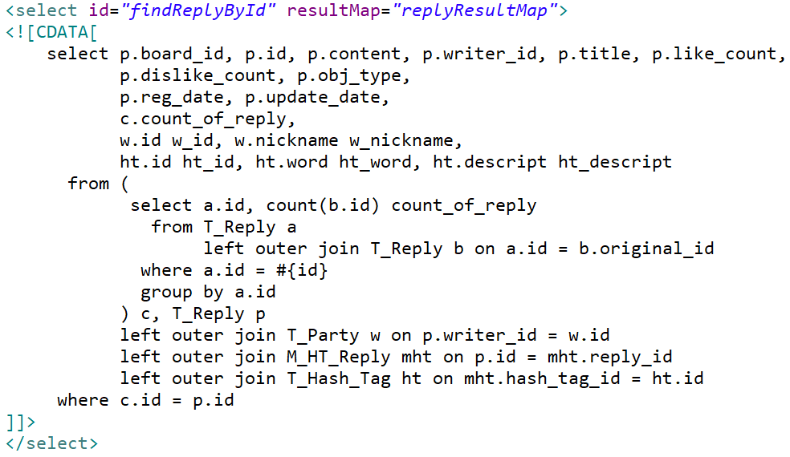
3
PROJECT
구 현
[ 3-1 ] 처리 성능의 향상
ReplyMapper.xml
!
적절한 where조건절 사용
테이블의 모든 컬럼에 접근하는 방법 대신 조건을 주어 필요한 최종 레코드만 빠르게 반환되도록 한정합니다.
Left outer join 중복제거
여러 테이블 간의 관계성에 따라 공통적으로 가진
필드값(id)을 접점으로 결합합니다. 미리 조건을 준
테이블과 JOIN을 하여 성능을 최적화 하였습니다.
구조화 된 Subquery
하나의 쿼리 안 목표로 하는 데이터를 추출합니다.
서브 쿼리는 독립적으로 실행된 후 메인 쿼리는
그 결과를 이용하여 실행되도록 하였습니다.
모든 데이터에 Full Scan해서 접근하는 것보다 시간을 단축

Slide 9
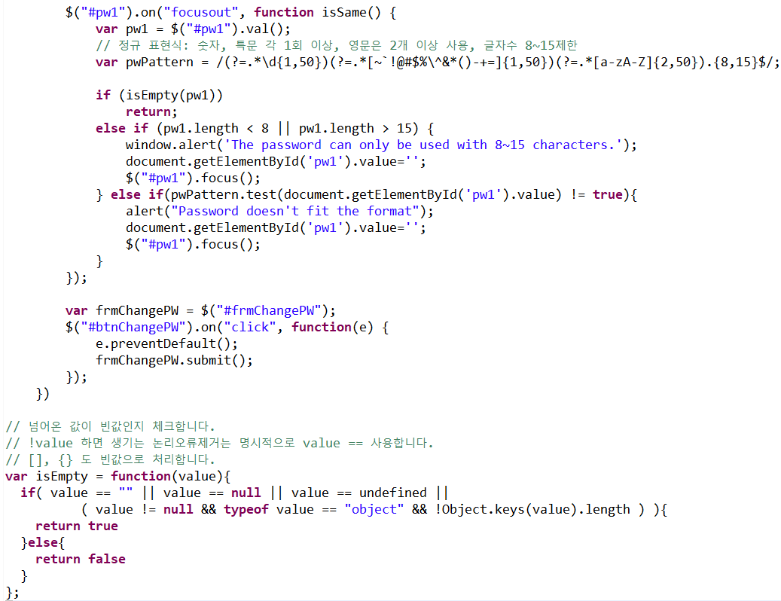
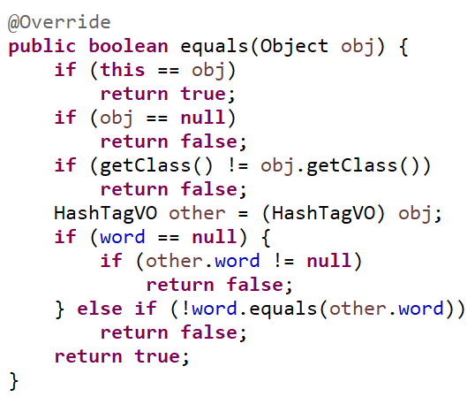
3
PROJECT
구 현
[ 3-2 ] 안정적인 유지 보수
changePW.jsp
HashTagVO.java
정규식 사용으로 형식을 패턴화하여 재사용성을 높였습니다.
String은 비교할 문자열을 먼저 넣고, Equals로 제어합니다.
값의 모호함을 감소시키고, 예외는 사전에 방지합니다.
NullPointException 예방을 위한 Null 여부를 비교합니다.
꼼꼼한 문자열 객체 관리 #1
신중한 예외 처리 #2
간결한 코드 작성과 오류 감소로 품질 향상에 노력

Slide 10
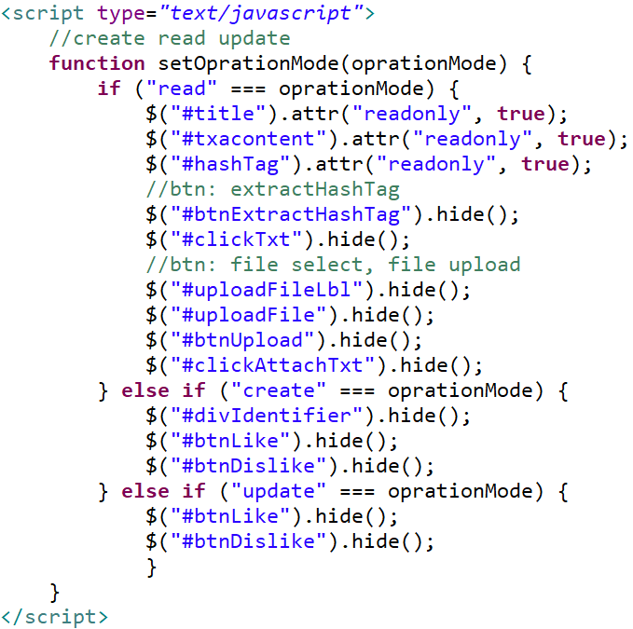
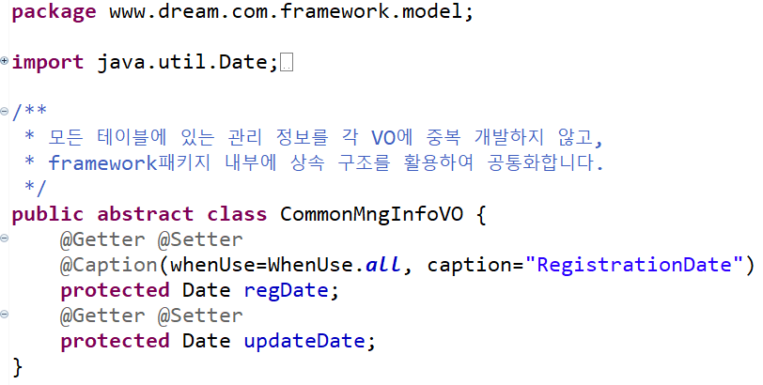
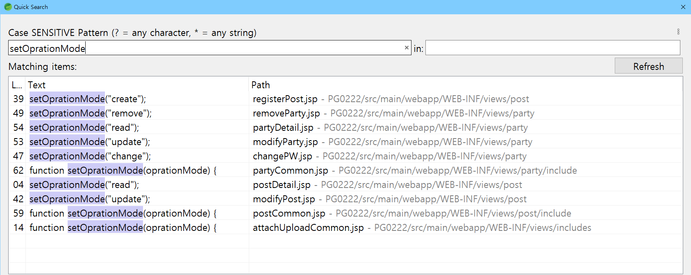
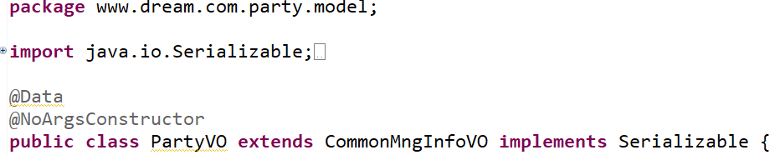
3
PROJECT
구 현
[ 3-2 ] 안정적인 유지 보수
postCommon.jsp
1. postDetail.jsp = read
2. registerPost.jsp = create
3. modifyPost.jsp = update
CommonMngInfoVO.java
PartyVO.java
각자의 역할에 따른 활성화 혹은 비활성화
계층적 상속(Hierarchical Inheritance)구조로 설계
화면에서 나타낼 값을 id선택자로 호출, readonly, show, hide로 제어합니다.
각 JSP는 해당 역할(CRUD)을 구분하여, 수정이 필요하면 쉽게 변경 가능합니다.
여러 테이블에서 반복적으로 사용될 수 있는 정보는 분할하였습니다.
이는 하나의 클래스로 간결하게 작성하여 상속구조로 사용합니다.
공통으로 사용하는 코드들을 통합적으로 관리하여 개발시간을 단축

Slide 11
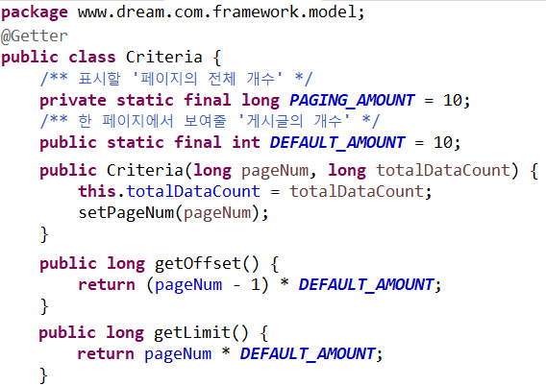
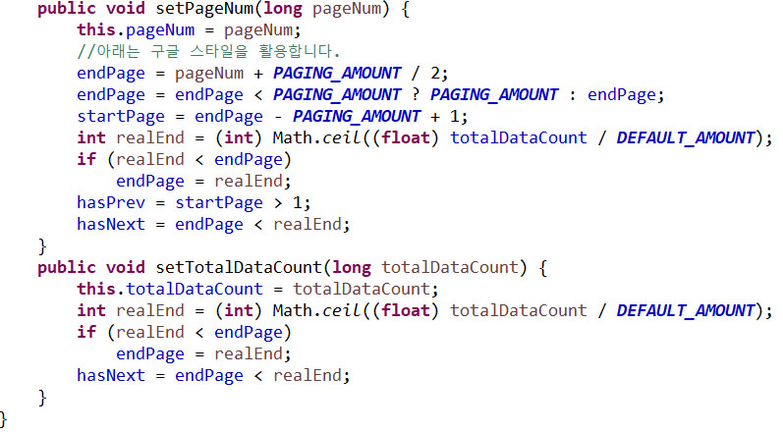
3
PROJECT
구 현
[ 3-2 ] 안정적인 유지 보수
Criteria.java
Reply, Post, Party 3개의 객체
9개 이상의 함수 사용
기준
＇개수 산출과 페이지＇를 함께 처리 ( 3개의 함수 )
＇목록’ 처리 ( 3개의 함수 ), 각 목록에 대한 페이지 처리 ( 3개의 함수 )
변하지 않는 값의 상수화 (PAGING_AMOUNT, DEFAULT_AMOUT)
규칙 정의 및 수식화 (offset, limit, pageNum, endPage, startPage 등)
여러 곳에서 용도에 따라 함수를 사용할 수 있도록 일정한 체계를 사용

Slide 12
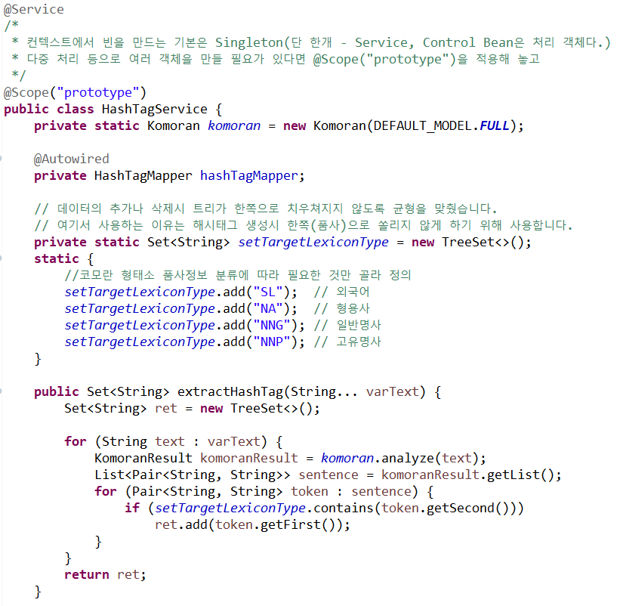
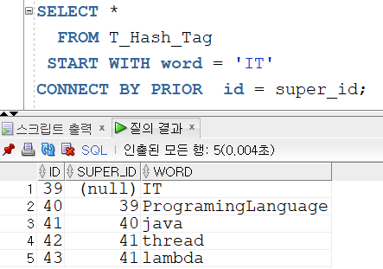
3
PROJECT
구 현
[ 3-3 ] 효율적인 데이터 관리
HashTagService
인덱스를 활용한 정렬 #1
해시태그의 키워드를 단어집(Lexicon)으로 만들고 이를 인덱스로 정렬합니다
높은 검색 정확도 #2
상위 계통에서 하위 계통에 있는 것까지 모두 검색 가능하도록 합니다.
균형 잡힌 단어 체계 #3
이 단어집은 데이터의 균형을 이루는 TreeSet 구조로 설계 되었으며,
단어집의 체계는 KOMORAN 한국어 형태소에서 분석한 품사를 활용합니다.
해시태그를 이용한 검색 성능 향상

Slide 13
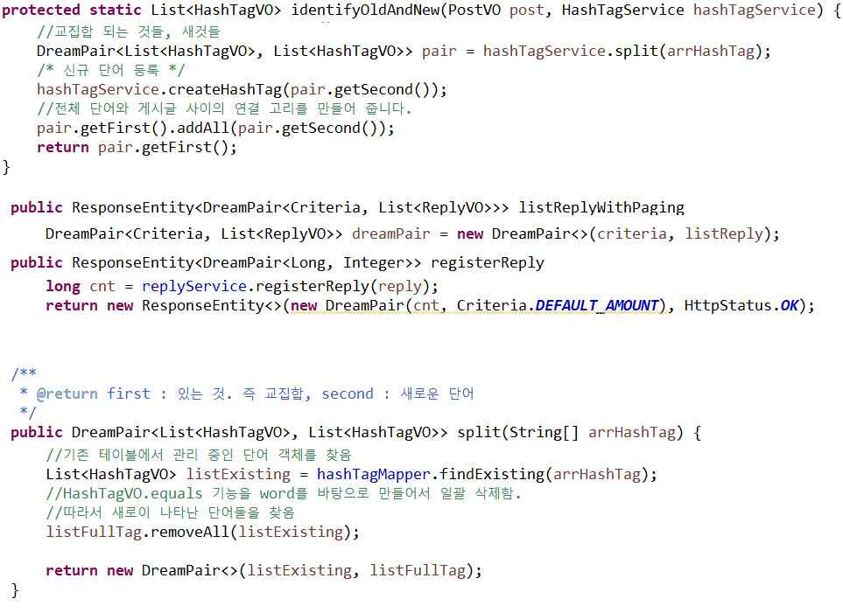
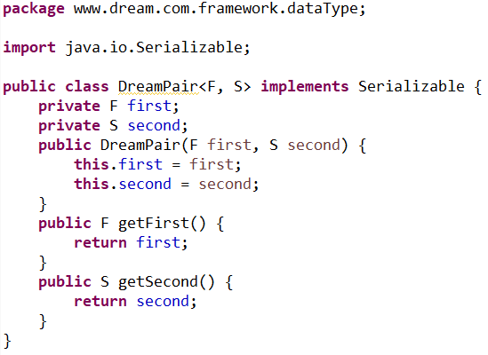
3
PROJECT
구 현
[ 3-3 ] 효율적인 데이터 관리
DreamPair.java
교집합을 제외, 새로 생성되는 것을 추가 #1
다른 자료형의 두 값을 비교 및 일괄 처리 #2
데이터의 중복을 최소화하고, 빠른 처리 속도로 효율적

Slide 14
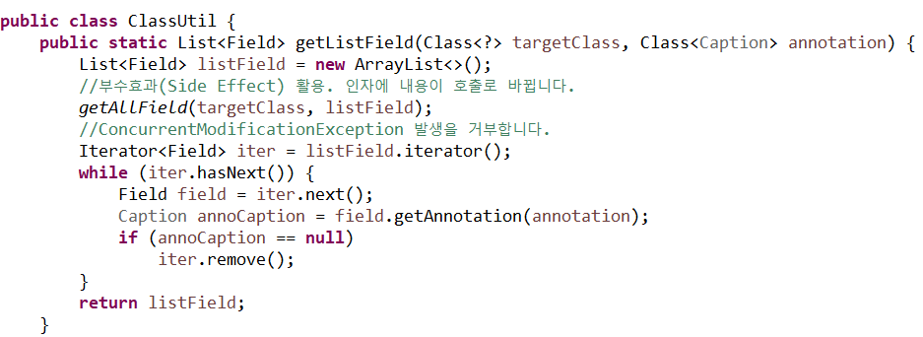
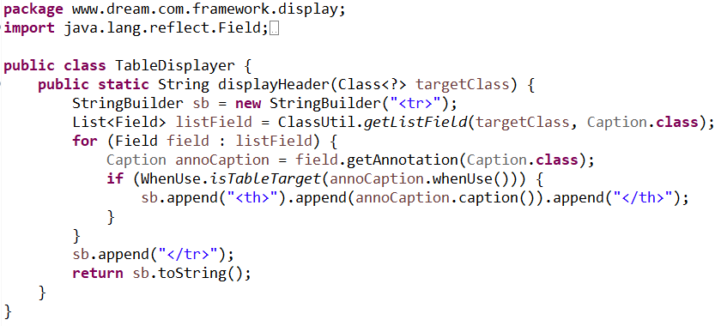
3
PROJECT
구 현
[ 3-3 ] 효율적인 데이터 관리
01
값의 변경 시 오류 방지 #1
리스트를 순회하면서 특정 값을 수정 할 때, 반복문 안에서
크기, 인덱스가 변해 ConcurrentModificationException
예외가 생기는 오류를 Iterator를 사용하여 방지하였습니다.
www.dream.com.framework.display 패키지 [ ClassUtil.java / TableDisplayer.java 클래스 ]
02
메모리 공간을 절약 #2
StringBuilder를 사용, 가변길이로 생성될 수 있는 테이블
가로줄(tr)을 새로운 문자열 객체로 작성하지 않고, 기존의
데이터에 더하는 방식을 사용하여 시스템 부하를 줄였습니다.
한 타입의 변수를 사용함으로써 여러 타입의 객체를 참조하여 다형성 구현

